Slide 1
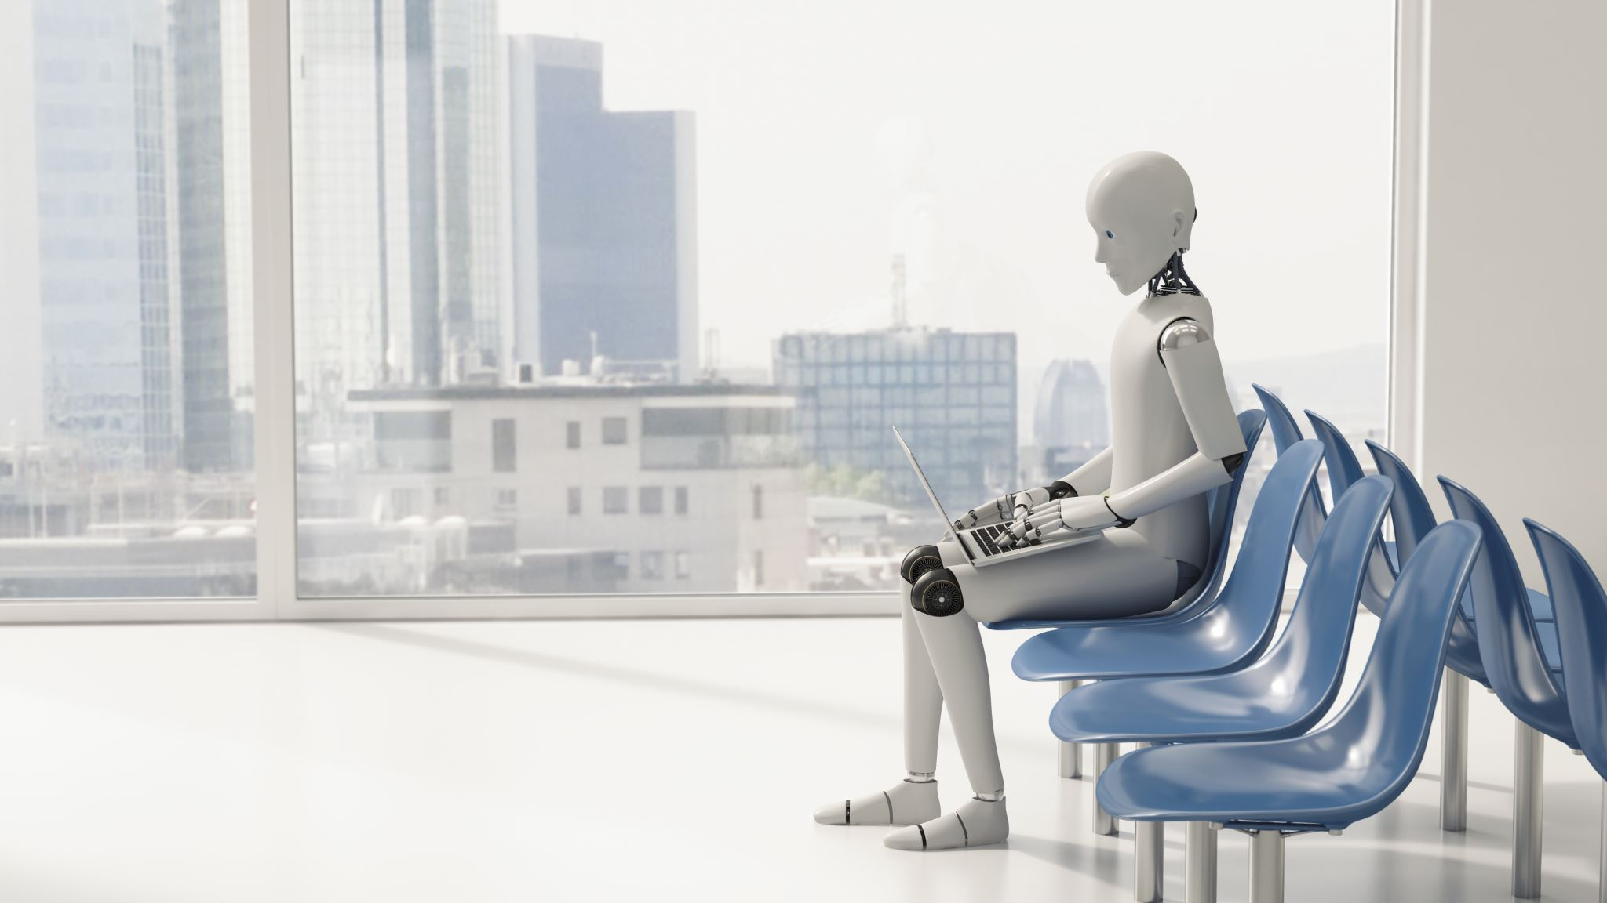
Universidad Autónoma del estado de México
Plantel Nezahualcóyotl de la escuela preparatoria asignatura: desarrollo social del adolescente segundo semestre módulo i. mis habilidades sociales básicas dra. Laura espinoza avila semestre 2021 a

Slide 2
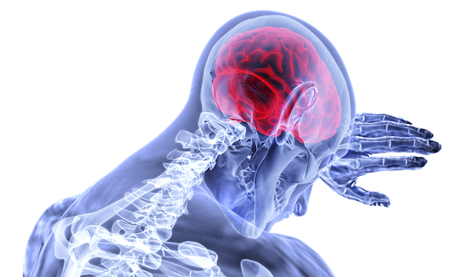
Propósito General:
Emplea habilidades socioemocionales como la empatía, la comunicación eficaz y la mediación en resolución de conflictos para establecer relaciones interpersonales saludables.

Slide 3
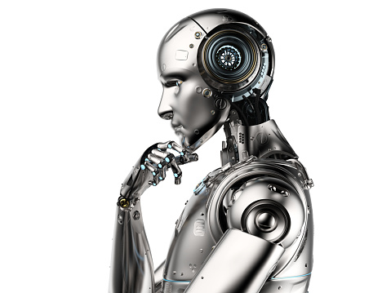
Modulo I.
Mis habilidades sociales básicas

Slide 4
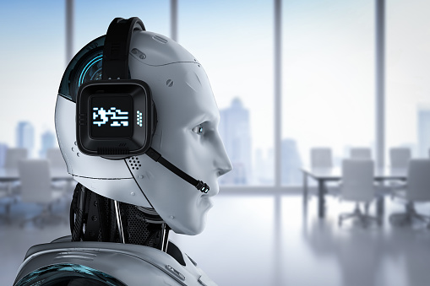
Propósito:
Utiliza formas eficaces para relacionarse identificando el beneficio en sus relaciones interpersonales.

Slide 5
Temática
1.Equipo, grupo e interdependencia
1.1. Mis habilidades básicas para relacionarme con otros

Slide 6
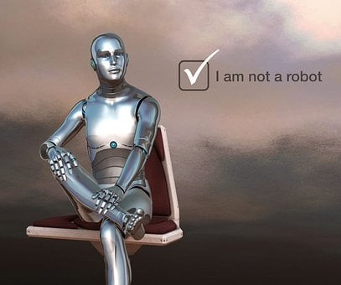
Equipo
“Un equipo es un pequeño número de personas con habilidades complementarias, comprometidas con un propósito común, un conjunto de metas de desempeño y un enfoque por el que se siente solidariamente responsables”

Slide 7
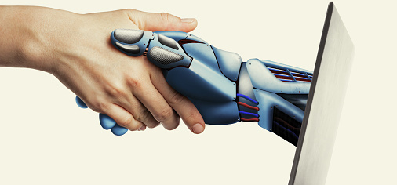
Equipo
… “comprometidas con un propósito común, un conjunto de metas de desempeño y un enfoque por el que se siente solidariamente responsables”

Slide 8
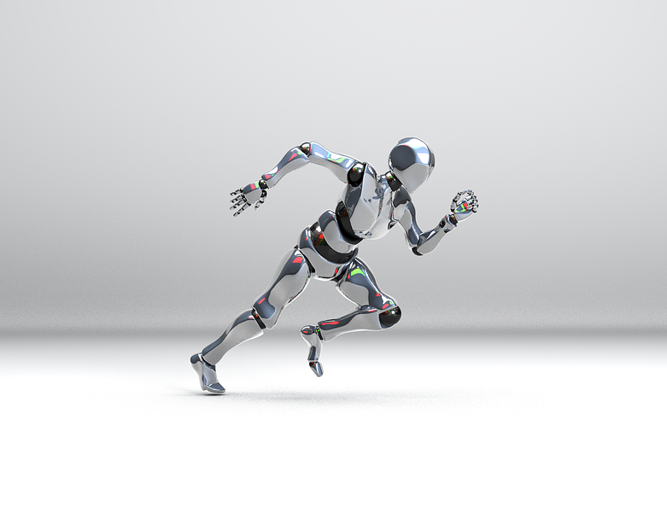
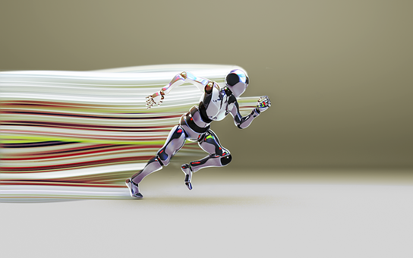
Grupo las habilidades individuales suelen ser similares; no hay cohesión, las personas del grupo no se necesitan unas a otras para cumplir sus objetivos…

Slide 9
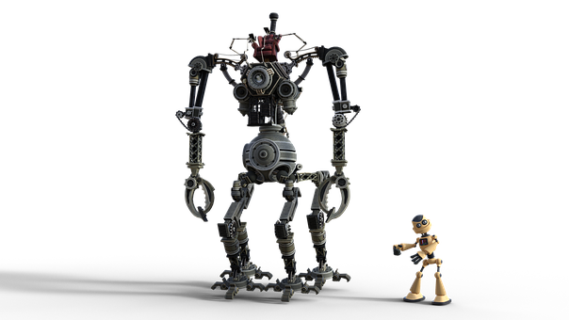
Grupo
… suelen estructurarse jerárquicamente; sus reuniones suelen ser informativas o de rendición de cuentas, pero el elemento más diferencial es que no existe un propósito compartido y su responsabilidad es individual, no colectiva.

Slide 10
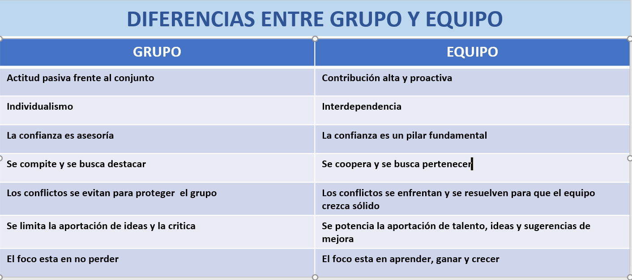

Slide 11
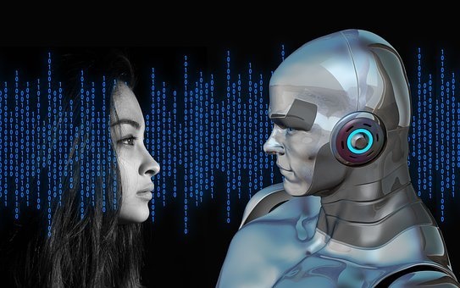
Interdependencia
Es el conjunto de relaciones recíprocas que se establecen entre diferentes personas, elementos, entidades o variables. Es una relación de dependencia mutua y equitativa, donde todos los factores involucrados se benefician, complementan o cooperan de formas variadas con los demás.

Slide 12
Dependencia
Necesitamos a otros para conseguir lo que queremos
Independencia
Conseguimos lo que queremos gracias a nuestro esfuerzo
Interdependencia
Combinamos nuestros esfuerzos con los esfuerzos de otros y logramos un éxito mayor

Slide 13

EMPATIA
Es la capacidad para ponerse en el lugar del otro y saber lo que siente o incluso lo que puede estar pensando. Es clave para adaptarse a las situaciones sociales

Slide 14

CARACTERÍSTICAS DE LA EMPATIA
1.- Saber escuchar
2. Comprender al otro
3. Identificarse con el otro
4. Ser solidarios
5. Ser respetuosos

Slide 15
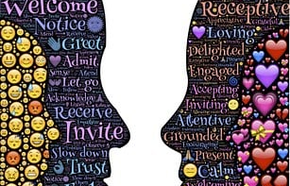
¿Qué es la escucha activa?
Es la habilidad que nos permite captar la mayor parte posible del mensaje del interlocutor, asumiendo una postura empática, atenta y libre de prejuicios.

Slide 16
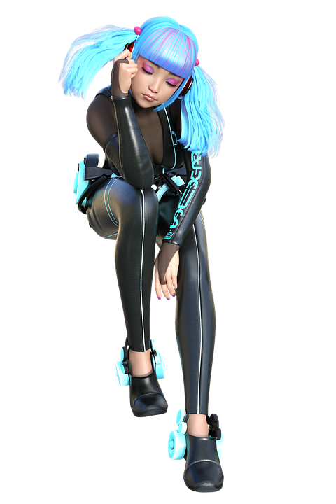
Metas de la escucha activa
Por placer
Para entender
Para recordar para evaluar

Slide 17
Llaves para una escucha activa
Escucha ideas y no te pierdas en los detalles circunstanciales

Slide 18
Llaves para una escucha activa
Concéntrate en el contenido del mensaje, no en el estilo de comunicación del interlocutor

Slide 19
Llaves para una escucha activa
Escucha con optimismo

Slide 20
Llaves para una escucha activa
No brinques a conclusiones

Slide 21
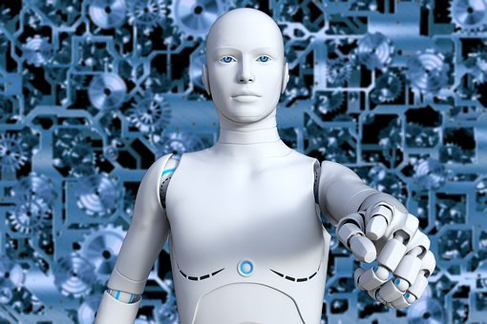
Llaves para una escucha activa
Concéntrate

Slide 22
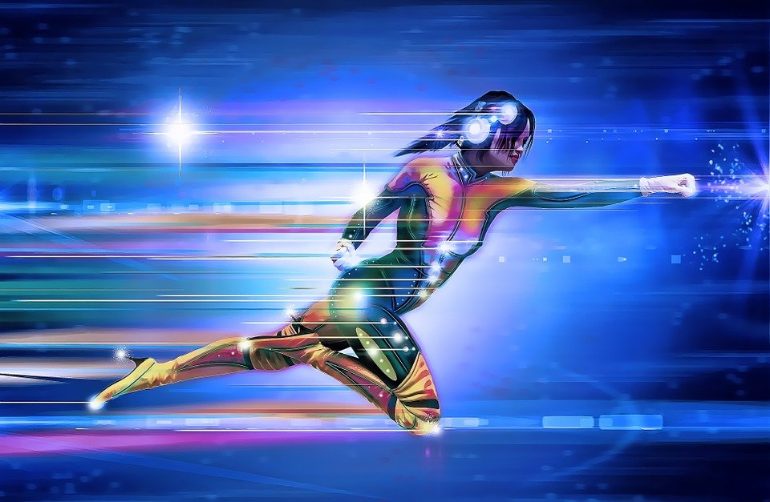
Llaves para una escucha activa
El pensamiento rompe la barrera del sonido, el pensamiento es más rápido que las palabras

Slide 23
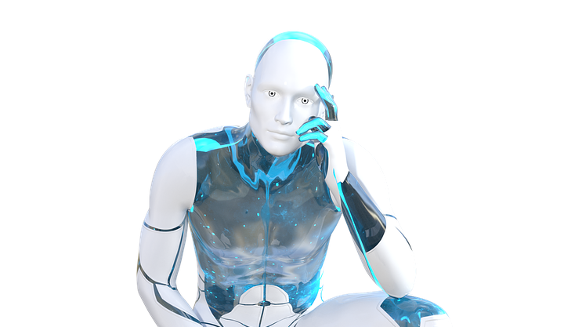
Llaves para una escucha activa
Escucha activamente analizando y evaluando la información y retroalimentando no verbal al interlocutor

Slide 24
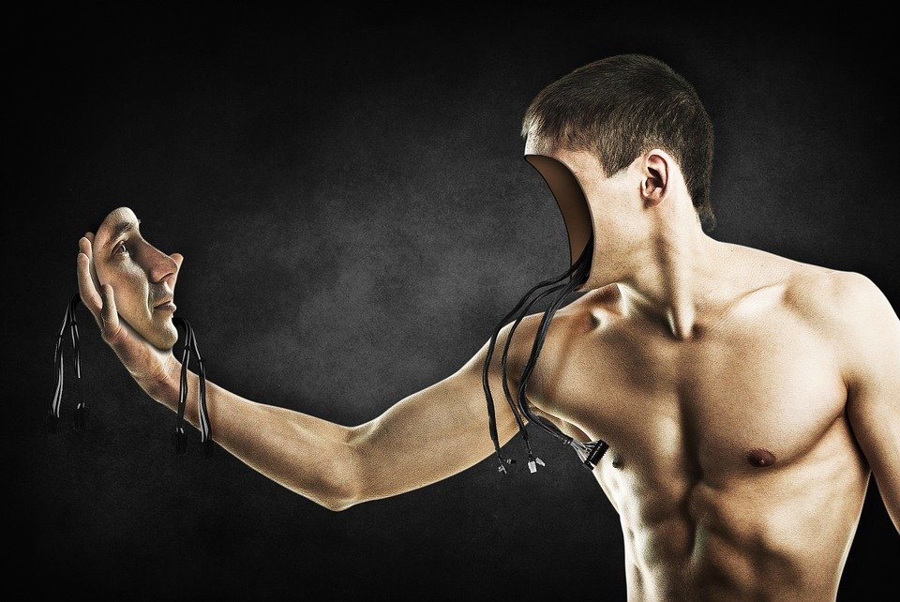
Llaves para una escucha activa
Mantén tu mente abierta y evita los prejuicios

Slide 25

Llaves para una escucha activa
Ejercita tu mente

Slide 26
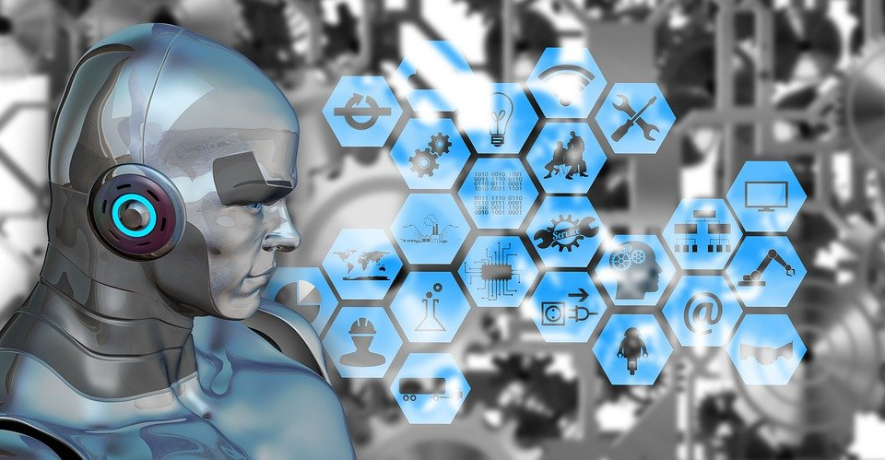
Llaves para una escucha activa
Toma notas y verifica

Slide 27
Comunicación eficaz
“Para comunicarse correctamente usted necesita, antes de pronunciar cualquier palabra, formar una estructura que dé más poder a su comunicación. ..”

Slide 28
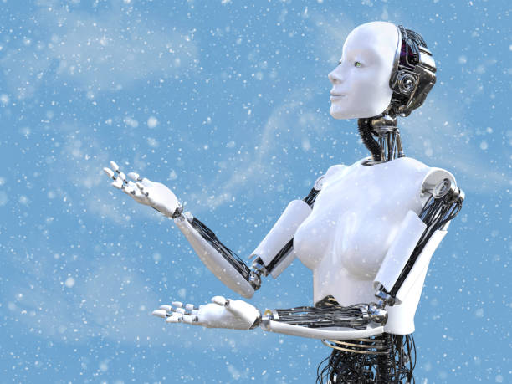
Comunicación eficaz
“…Según las investigaciones neurolingüísticas, el tono de voz y el lenguaje corporal representan un 38 por ciento y un 55 por ciento de este poder, respectivamente”

Slide 29
POR TU ATENCIÓN
                GRACIAS

Slide 30
BIBLIOGRAFIA
Garcia, M.R., et al. (2016). Desarrollo social del adolescente. Libro de texto. 2º. Semestre. UAEMEX.
García, M.R., et al . (2017). Programa de la Asignatura de Desarrollo social del adolescente. Segundo semestre. UAEMéx.
Guion Instruccional. (2021). Material Educativo. Universidad Autónoma del Estado de México.

Slide 31
IMÁGENES
Cerebro. Recuperado de https://pixabay.com/es/illustrations/cerebro-inflamaci%c3%b3n-carrera-m%c3%a9dico-3168269/
Pensamiento. Recuperado de https://www.istockphoto.com/es/foto/pensamiento-de-ai-robot-gm1029035836-275804292?utm_source=pixabay&utm_medium=affiliate&utm_campaign=SRP_image_sponsored&referrer_url=http%3A%2F%2Fpixabay.com%2Fes%2Fimages%2Fsearch%2Frobots%2520%2F&utm_term=robots
Concepto de bot. Recuperado de https://www.istockphoto.com/es/foto/concepto-de-bot-de-gato-gm1134789972-301665763?utm_source=pixabay&utm_medium=affiliate&utm_campaign=SRP_image_noresults&referrer_url=http%3A%2F%2Fpixabay.com%2Fes%2Fimages%2Fsearch%2Frobots%2520dialogo%2F&utm_term=robots+dialogo
Inteligencia artificial. Recuperado de https://www.istockphoto.com/es/foto/inteligencia-artificial-concepto-de-futuro-gm1245127146-363051381?utm_source=pixabay&utm_medium=affiliate&utm_campaign=SRP_image_sponsored&referrer_url=http%3A%2F%2Fpixabay.com%2Fes%2Fimages%2Fsearch%2Fbots%2520jugando%2B%2F&utm_term=bots+jugando%2B
Bot corriendo. Recuperado de https://pixabay.com/es/illustrations/bot-bot-corriendo-cinta-ligera-1613606/
Bot droide. Recuperado de https://pixabay.com/es/illustrations/bot-droide-cyborg-tecnolog%c3%ada-1613605/
Bot cyborg. Recuperado de https://pixabay.com/es/illustrations/bot-cyborg-ayudante-robot-androide-4878017/
Binario código. Recuperado de https://pixabay.com/es/illustrations/binario-c%c3%b3digo-2175285/
Niña. Recuperado de https://pixabay.com/es/illustrations/ni%c3%b1a-joven-pose-3d-pensando-4622410/

Slide 32
IMÁGENES
Robot cyborg futurista. Recuperado de https://pixabay.com/es/photos/robot-cyborg-futurista-androide-3310192/
Robot androide agachado. Recuperado de https://pixabay.com/es/illustrations/robot-androide-agachado-3434997/
Hombre rostro. Recuperado de https://pixabay.com/es/illustrations/hombre-rostro-surrealista-845847/
Robot mujer. Recuperado de https://pixabay.com/es/photos/robot-mujer-rostro-llorar-triste-3010309/
Industria. Recuperado de https://pixabay.com/es/illustrations/industria-web-red-artificial-4330186/
Renderizado. Recuperado de https://www.istockphoto.com/es/foto/renderizado-3d-de-robot-hembra-en-nieve-gm1217579868-355463229

